Slide 1

JS远程课 - 第一节

Slide 2
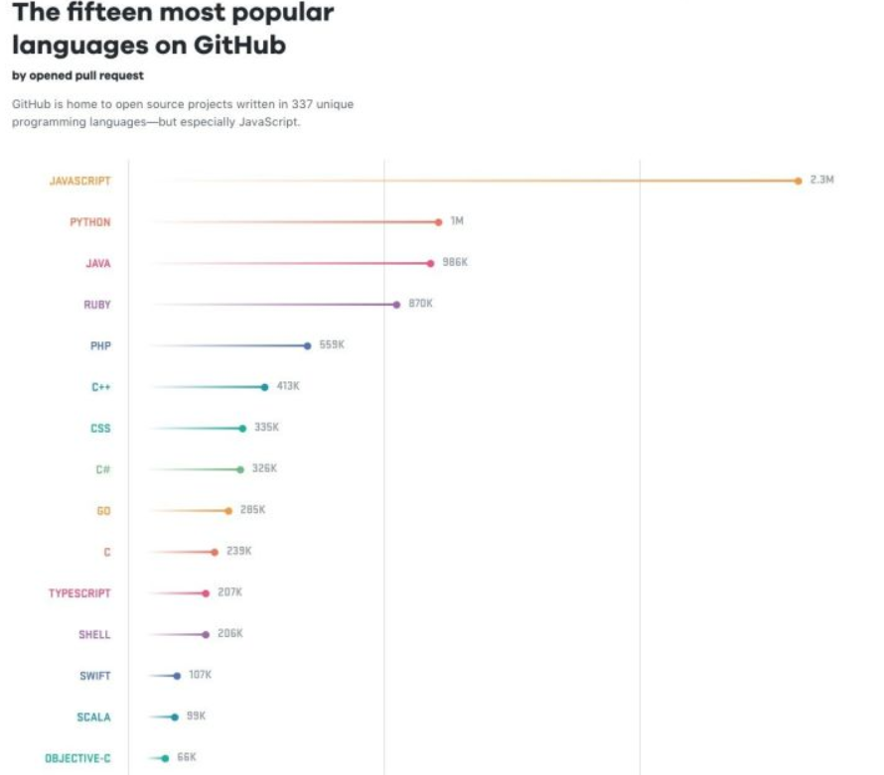
javascript现状
https://zhuanlan.zhihu.com/p/30080887?utm_medium=social&utm_source=wechat_timeline&from=timeline

Slide 3
javaScript简介
  基本概念
  JavaScript 是一种动态类型、弱类型、基于原型的语言，内置支持类型，它的解释器被称为JavaScript引擎，广泛用于客户端的脚本语言。在网页上使用，用来给HTML网页增加动态功能。
  最初的设计是为了检验HTML表单输入的正确性。
  基本组成
  ECMAScript (当前学习版本5.1) 规定了JS的基本语法
  BOM 浏览器对象模型
  DOM 文档对象模型
  javaScript特点
  能够让页面和浏览器与用户之间有交互行为
  可与服务器进行数据交互
  能动态改变页面中结构和样式
  javaScript的学习阶段
  基础语法结构
  页面元素操作
  深入学习---数据交互、组件实现、框架使用等

Slide 4
javaScript出现的位置
  行间
  <input type="button" onclick="alert(1);" value="Click" />
  优点：直接，简单明了
  缺点：可读性差，不易维护，不易扩展
  内嵌
    <script>
    alert(1)
    </script>
    优点： js和html分离，可以复用代码
    缺点：代码不能多文件使用
  外链js文件
  <script src="demo.js"></script>
  优点：多文件共用

Slide 5
注释
  // 单行注释
  /*
  多行注释
  多行注释
  */

Slide 6
书写案例流程
  流程
    使用HTML + CSS 布局
    对案例进行功能分析
    开始使用js操作元素编写逻辑

Slide 7
第一个实例
  实例需求
    点击页面中按钮，改变div的宽高背景颜色
  步骤分析
    1. 获取页面中按钮
    2. 给按钮绑定事件
    3. 改变div的宽高背景颜色
  涉及知识点
  获取元素
  document.getElementById(id名字)
  document.querySelector(css选择器)
  绑定事件
  以on的方式绑定事件
  操作样式
    使用style属性操作行间的样式

Slide 8
标识符
  什么是标识符
    变量名、常量名、函数名、函数参数名、对象属性名的统称
  标识符的命名规则：
  由数字、字母、下划线和美元符($)组成
  首字符不能使数字
  不能使用JS的关键字和保留字
  关键字&保留字
  关键字：js语法中正在使用的单词
  保留字：将来可能在语法中使用的单词
  命名风格
  驼峰命名法
  大驼峰 --- 多个单词组合，从第一单词开始首字母大写
  小驼峰 --- 多个单词组合，从第二单词开始首字母大写

Slide 9
js变量
  什么是变量
    标识符的一种，是一种变化的量，用来储任意类型的数据
  声明变量的方式
  使用关键字 ：var
  var 变量名; // 声明变量为赋值，默认值为undefined
  变量名 = 数据; // 给变量赋值
  var 变量名= 数据; // 声明并赋值（初始化）
  var 可以声明多个变量，以逗号隔开
  知识点
  = 赋值运算符；把右边的数据赋给左边的变量或属性
  注意事项
    使用变量前要先声明，否则程序会报错

Slide 10
console
  调试工具
    浏览器自带的调试工具，可以方便的调试HTML、js、网络、性能……
    F12可以快速打开
  console
  全局对象，向控台输出内容
  console.log(值)

Slide 11
事件
  与文档元素或浏览器发生的一些特定的交互瞬间，会产生事件
  事件由系统事先设定的、能被对象识别和响应的动作，如果click,mouseover...
  可以绑定一个事件处理函数，当事件发生时，执行相对应的代码
  元素绑定事件方式
  当一个元素被点击时候，执行相对应的代码
    元素.onclick = function(){
    // 执行要做的事情
    }
  鼠标事件
  onclick
  onmouseover
  onmousedown

Slide 12
初始函数（一）
  函数可以封装任意多条代码，形成一个代码块，放在函数内的代码不会主动执行
  函数的作用
  复用代码
  声明函数
    关键字：function
  函数定义
        函数声明
        function 函数名(){}
        函数表达式
        var func = function [函数名](){}

Slide 13
初始函数（二）
  调用函数
  定义函数后并不会执行函数的代码，必须调用函数后才能执行
  直接调用： 函数名();
  事件触发调用：函数赋值给事件
  匿名函数
  定义匿名函数后要立马使用，否则会报错
  注意事项
  函数名要符合变量命名规则

Slide 14
JS属性操作（一）
  什么是属性
  事物所具有的不可缺少的性质
  利用属性可以描述一个对象的特性和功能
  属性操作
  增加属性、删除属性、改写属性、查找属性
  操作属性的方式
  点（.）
  元素的自身属性，并且符合命名规则
  中括号（[]）
  属性名不符合命名规则，或属性名存在变量中
  注意事项
  属性名要符合变量命名规则

Slide 15
JS属性操作（二）
  元素的style属性
  用来操作行间样式
  样式名不符合命名规则
  通过 [] 的方式操作
  通过 驼峰 的方式（去掉 -，- 后的首字母大写）
  元素的其他属性
  id、className、value、innerHTML
  以上属性都可以进行读写操作

Slide 16
JS属性操作---留言板
  需求
    点击按钮获取输入框的内容添加到UL里
  思路
    1、按钮添加点击事件
    2、获取input的value
    3、操作UL的innerHTML添加内容
  知识点
    value
    []
    +=
    foucus() 自动获取焦点

Slide 17
字符串
  什么是字符串
    用一对单引号或者双引号包起来的0个或多个字符组成的串
    '' 空字符串
  字符串拼接
    加号运算符+
    如果两边都为数字，做加法运算
    加号连接符+
    如果有一边为字符串，则做字符串拼接

